Slide 1
Урок письма Тема. «Закрепление. Обозначение мягкости согласных на письме с помощью букв е, ё, ю, я, и».
Составила:
Бункевич Елена Геннадьевна,
учитель начальных классов
БОУ г.Омска
«Гимназия № 62»

Slide 2
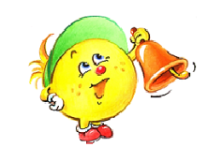
Правила работы на уроке

Slide 4
-
=

Slide 5
Девиз уроков письма
Хочу хорошо писать!

Slide 6
Р
С
у
е
Э
о
и
ы

Slide 12
Мэр города Омска
Вячеслав Викторович Двораковский

Slide 13
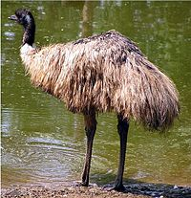
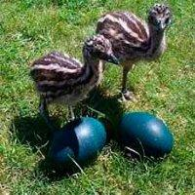

Slide 14
«Страус Эму»
Страус Эму, встав с постели, Потянул себе бока, Поразмял себе и шейку, Словно дли-инную линейку, Покрутил и так и сяк, А прическа – кавардак! Это можно все исправить – Ножки ровненько поставить, Выпрямить осанку, Заварить овсянку. Сладко потянуться И просто улыбнуться.

Slide 19
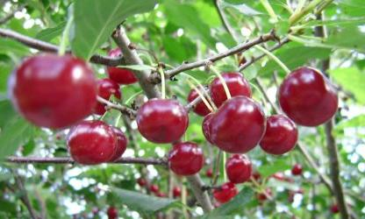
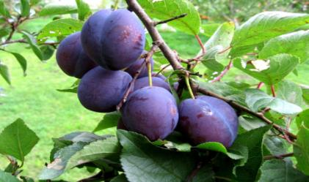

Slide 21
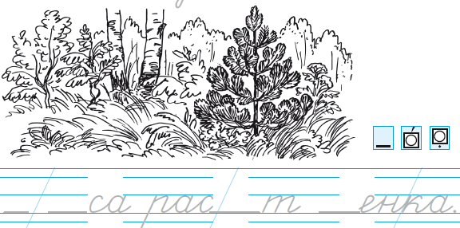

Slide 22
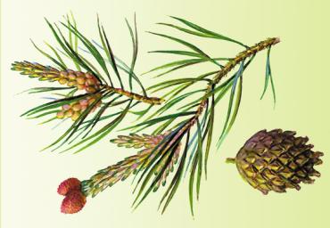
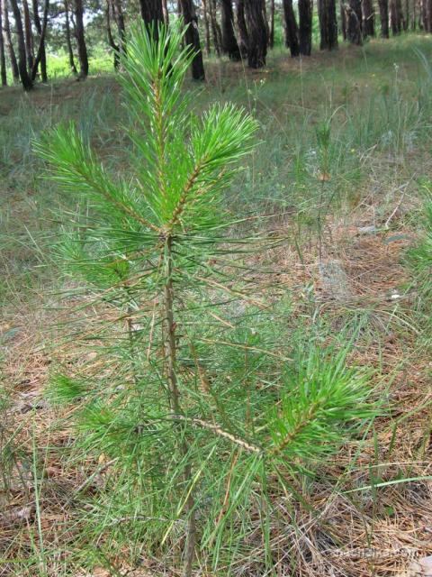

Slide 25
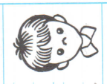
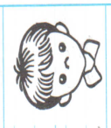
1.
Да, научился. Могу научить других, было интересно, легко на уроке, во всем разобрались
2.
Да, но самостоятельно не сделаю, иногда были трудности, сомнения, не совсем понравилась работа .
3.
Ничего не получилось, хотя я старалась(лся). Не разобрались в теме, было не очень интересно. Нужна помощь.

Slide 26
Используемая литература
Л.Г. Петерсон "Мир деятельности. 1 класс. Методические рекомендации к надпредметному курсу. Комплект для учителя" Серия "Мир деятельности«,2012.
Электронное сопровождение ОС «Гармония» - http://www.umk-garmoniya.ru/electronic_support/
Фото мэра г.Омска http://go.mail.ru/search?q=%D1%84%D0%BE%D1%82%D0%BE+%D0%94%D0%B2%D0%BE%D1%80%D0%B0%D0%BA%D0%BE%D0%B2%D1%81%D0%BA%D0%B8%D0%B9+%D0%92.%D0%92.+%D0%BC%D1%8D%D1%80+%D0%B3.%D0%9E%D0%BC%D1%81%D0%BA%D0%B0
Картинки страуса Эму - http://go.mail.ru/search?q=%D0%BA%D0%B0%D1%80%D1%82%D0%B8%D0%BD%D0%BA%D0%B8+%D1%81%D1%82%D1%80%D0%B0%D1%83%D1%81%D0%B0+%D1%8D%D0%BC%D1%83&us=19&usln=2

